Slide 1
软件工程课程设计汇报
“基于生成式AI的机票推荐系统”
组长： 林予昊
项目团队成员：王雁一翔 褚倬莉 谷东雪 李莹莹
2024-11-20

Slide 2


软件创意与需求
01
软件需求分析
02
软件设计与建模
目录
03
代码编写与测试
04
软件质量与保证
05
Table of contents
开发技术与工具
06
开源社区的使用
07
实践收获与感受
08

Slide 3
01
软件创意与需求

Slide 4
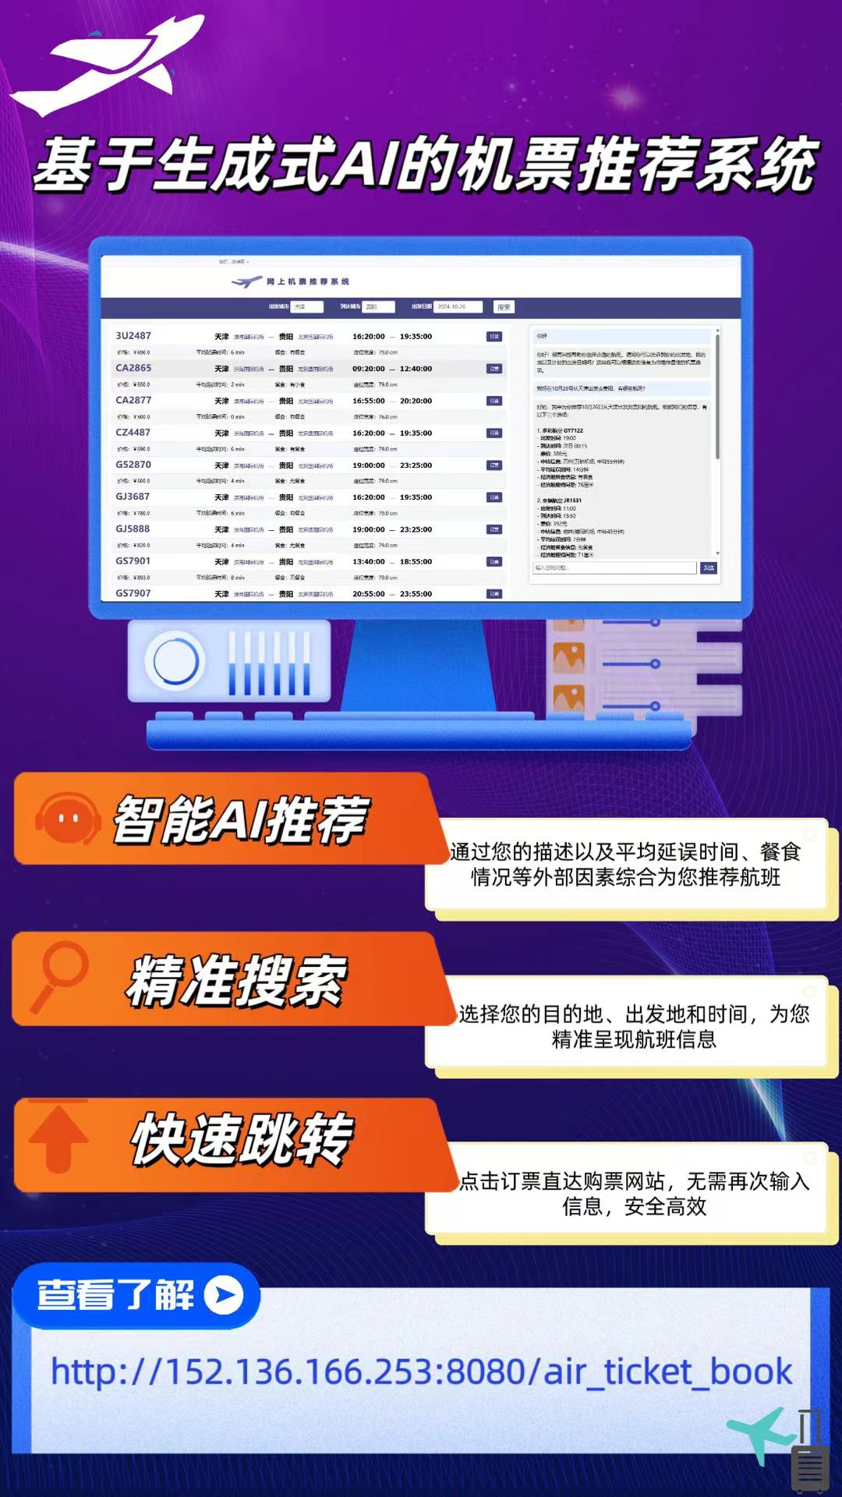
软件创意与需求
现实问题
1.机票业务的需求在不同季度有波动，自建数据中心的投资和维护成本过高，可以借助云计算平台来确保业务连续性和稳定性。
2.智能定制航程的应用仍然有限，本平台希望借助人工智能为用户提供个性化定制航程，提升用户体验。
核心功能
登录以及注册功能，查看机票信息，AI机票推荐，跳转购票网站，数据维护。
需求创意
1.依托云计算平台，将软件部署到云服务器上降低了初始投资和维护费用，能够根据实际需求动态调整资源配置，优化了成本，具备了强大的容灾能力和可用性。
2.集成大模型API构建AI客服，为旅客提供个性化的出行方案，能够实时理解和响应用户的需求，提供定制化的旅行建议。
宣传彩页

Slide 5
02
软件需求分析

Slide 6
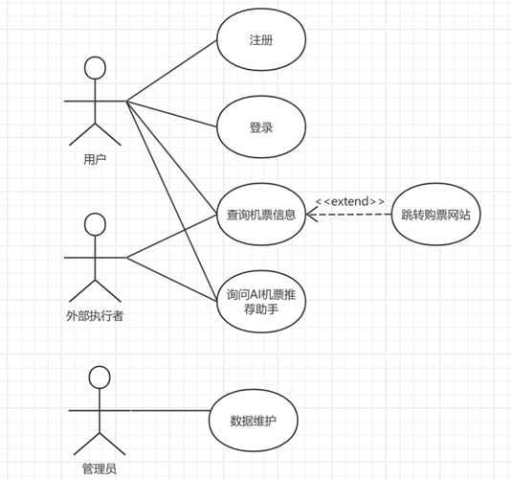
软件需求分析
软件用例模型（共有6个用例）
分别是注册、登录、查询机票信息、跳转购票网站、询问AI机票推荐助手、数据维护
系统用例模型

Slide 7
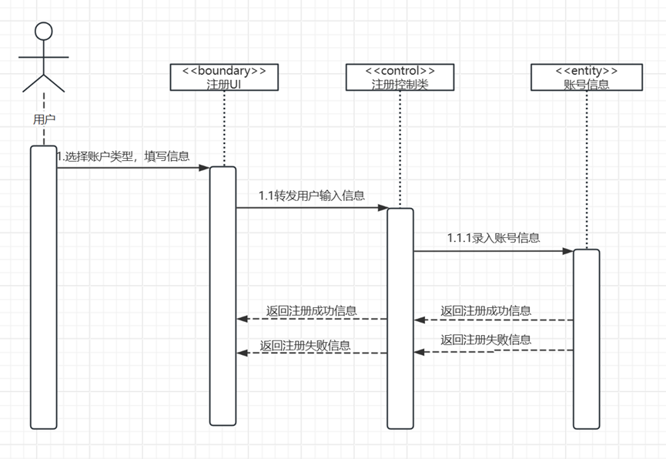
软件需求分析
用例描述及分析顺序图
1-注册用例
用例名称：注册账户
业务目标：允许用户创建系统账户，以正常使用系统功能
执行者：用户
触发条件：用户访问注册页面并选择创建新账户。
前置条件：系统成功运行。
基本交互动作：
1. 用户填写注册表单，包括用户名，密码、确认密码
2. 用户提交注册表单。
3. 系统验证注册信息的有效性。
4. 系统向用户显示注册成功消息。
扩展交互动作：
3a.用户填写相关信息不符合条件
3a1.用户重新填写相关的信息
后置条件：
无
业务规则：
1. 密码与确定密码必须相同
3. 注册信息必须经过加密处理以保护用户隐私。
性能需求：无
可靠性需求：无
注册用例描述
注册用例分析顺序图

Slide 8
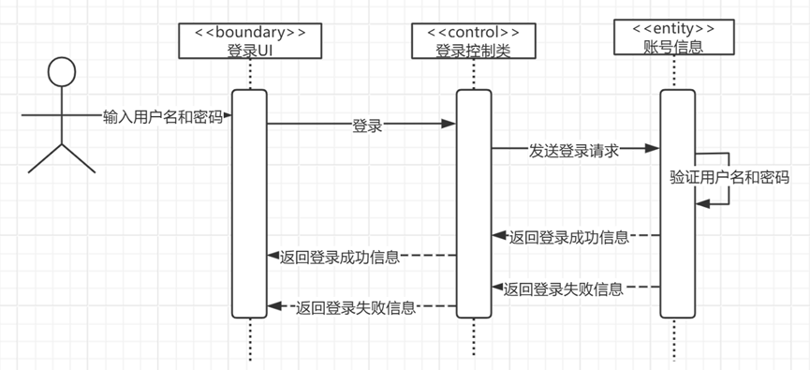
软件需求分析
用例描述及分析顺序图
2-登录用例
用例名称：登录账户
业务目标：已注册用户通过验证其账号密码来访问网站
执行者：用户
触发条件：用户点击登录
前置条件： 系统已运行
基本交互动作：
1.用户输入其注册时的用户名。
2.用户输入其注册时设置的密码。
3.系统验证用户名和密码。
4.系统返回验证结果
扩展交互动作：
3a.用户填写的用户名和密码不符合注册时设置的用户名和密码
3a1.用户重新填写相关的信息
后置条件：
1.用户成功登录后，将被重定向到主界面。
业务规则：无
性能需求：无
可靠性要求：无
登录用例描述
登录用例分析顺序图

Slide 9
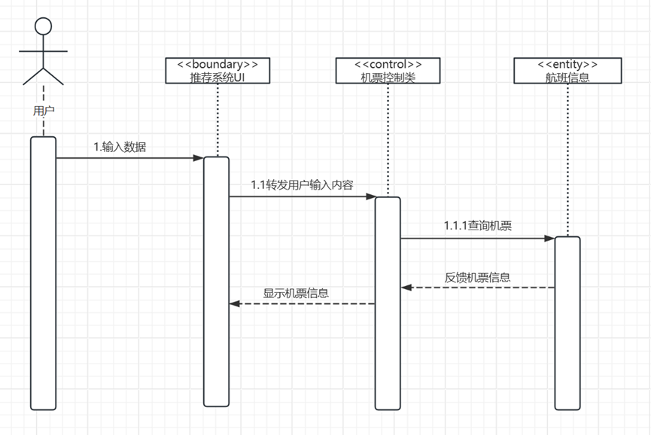
软件需求分析
用例描述及分析顺序图
3-查询机票信息用例
用例名称：查询机票信息
业务目标： 机票信息查询
执行者： 用户
触发条件：用户选择查询机票信息
前置条件： 用户登录系统
基本交互动作：
1. 用户输入出发城市、到达城市
2. 系统返回机票信息
扩展交互动作：
1a.输入出发城市和到达城市出错
1a1系统清空输入内容并提示用户重新输入
后置条件：显示符合条件的航班信息
业务规则：无
性能需求：无
可靠性要求：无
查询机票用例描述
查询机票用例分析顺序图

Slide 10
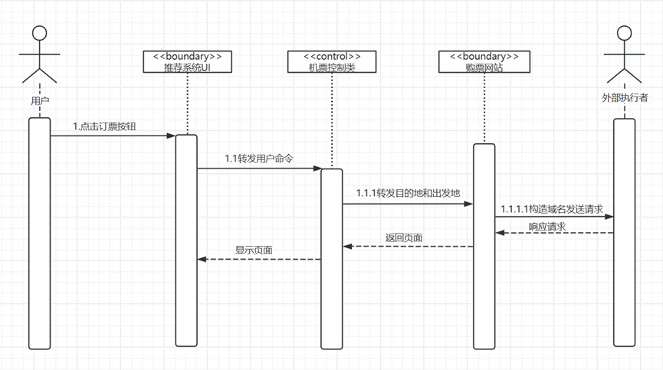
软件需求分析
用例描述及分析顺序图
4-跳转购票网站用例
用例名称：跳转购票网站
业务目标： 跳转购票网站
执行者： 用户
触发条件：用户选择跳转购票
前置条件： 用户已经输入出发和到达信息并选中航班信息
基本交互动作：
1.用户选择航班
2.系统跳转航班对应购票网站
扩展交互动作：无
后置条件：系统跳转到购票网站
业务规则：无
性能需求：无
可靠性要求：无
跳转购票网站用例描述
跳转购票网站用例分析顺序图

Slide 11
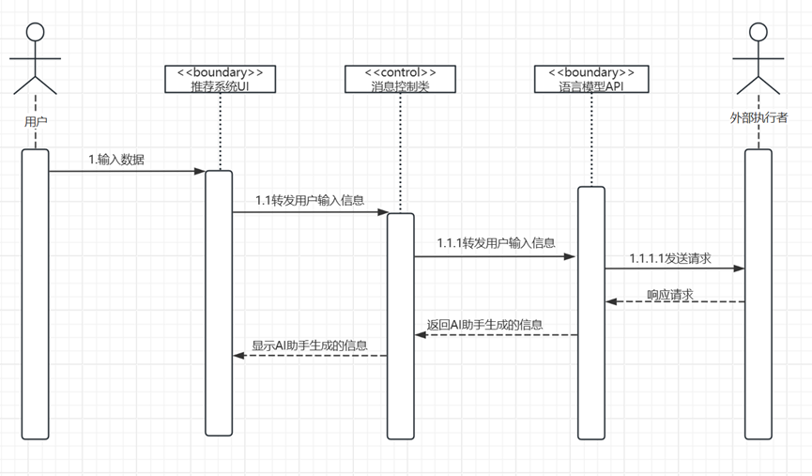
软件需求分析
用例描述及分析顺序图
5-询问AI推荐助手用例
用例名称：询问AI推荐助手
业务目标： 用户与AI推荐助手进行交互以获得机票推荐
执行者： 用户
触发条件：用户选择询问AI推荐助手操作
前置条件： 用户登录系统
基本交互动作：
1.用户通过聊天框发送信息
2.系统返回智能推荐方案
扩展交互动作：无
后置条件：无
业务规则：无
性能需求：无
可靠性要求：无
询问AI推荐助手用例描述
询问AI推荐助手用例分析顺序图

Slide 12
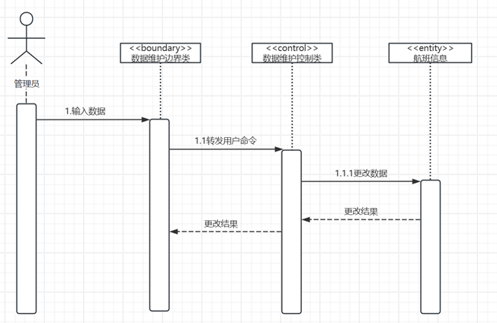
软件需求分析
用例描述及分析顺序图
6-数据维护用例
用例名称：数据维护
业务目标：维护航班信息和用户数据
执行者：管理员
触发条件：管理员更新航班
前置条件：管理员登录系统并具有更改航班信息的权限
基本交互动作：
1.管理员输入要维护的航班信息（始发地、目的地、时间）。
2.数据维护边界类将管理员的输入转发给数据维护控制类。
3.数据维护控制类处理更改请求。
4.数据维护控制类将更改结果返回给数据维护边界类。
5.数据维护边界类将更改结果展示给管理员。
扩展交互动作：无
后置条件：
3.航班信息根据管理员的更改在数据库中更新。
业务规则：
1.只有具有相应权限的管理员才能更改航班信息
性能需求：无
可靠性要求：无
数据维护用例描述
数据维护用例分析顺序图

Slide 13
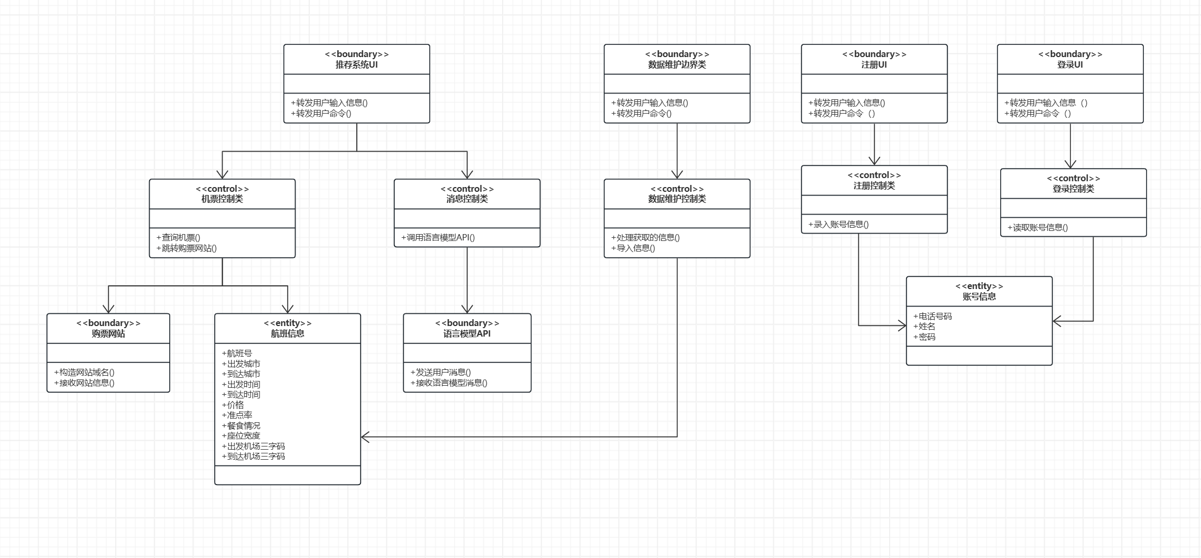
软件需求分析
软件需求分析类图
推荐系统UI和机票控制类和消息控制类有依赖关系，用于展示机票信息和与语言模型交互
机票控制类和航班信息有依赖关系，用于查询和返回机票信息
机票控制类和购票网站有依赖关系，用于构造网站域名和跳转。
消息控制类和语言模型API有依赖关系，用于构造请求和语言模型交互
注册UI和注册控制类有依赖关系，用于输入和转发注册信息
登录UI和登录控制类有依赖关系，用于输入和转发登录信息
注册控制类和登录控制类和账号信息有依赖关系，用于存储用户账号信息

Slide 14
03
软件设计与建模

Slide 15
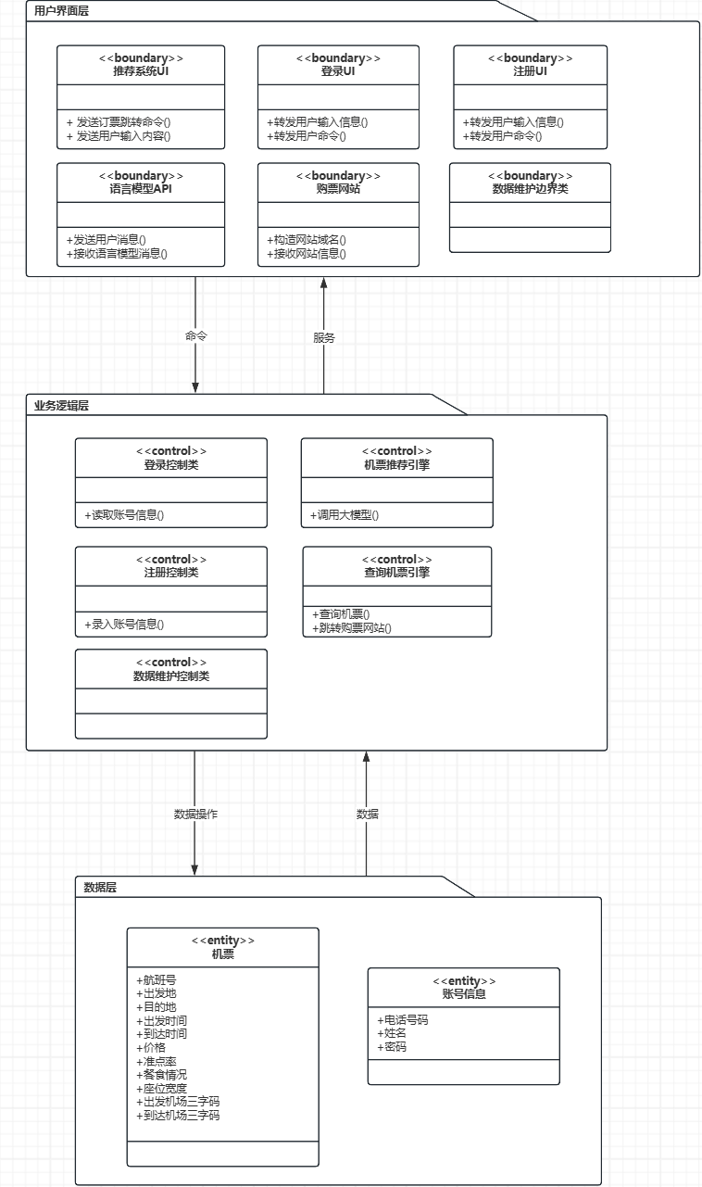
软件设计与建模
体系结构设计及其模型
系统分析类图
系统体系结构逻辑视图

Slide 16
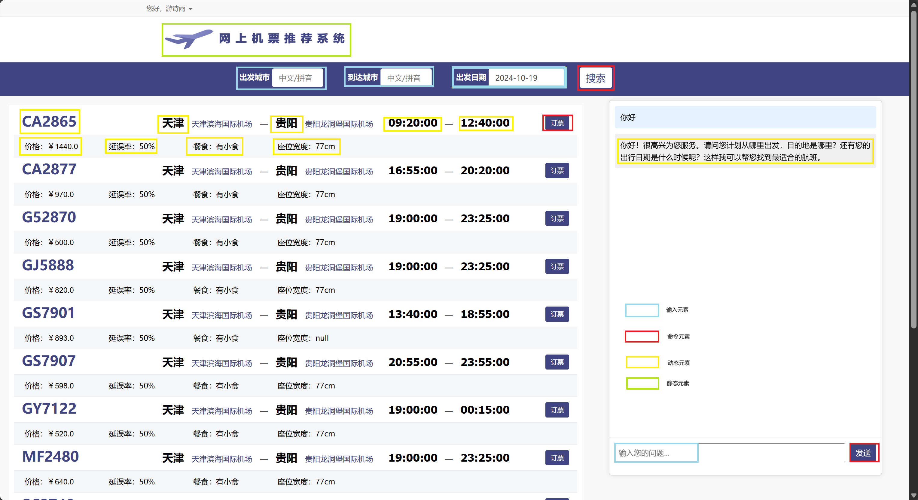
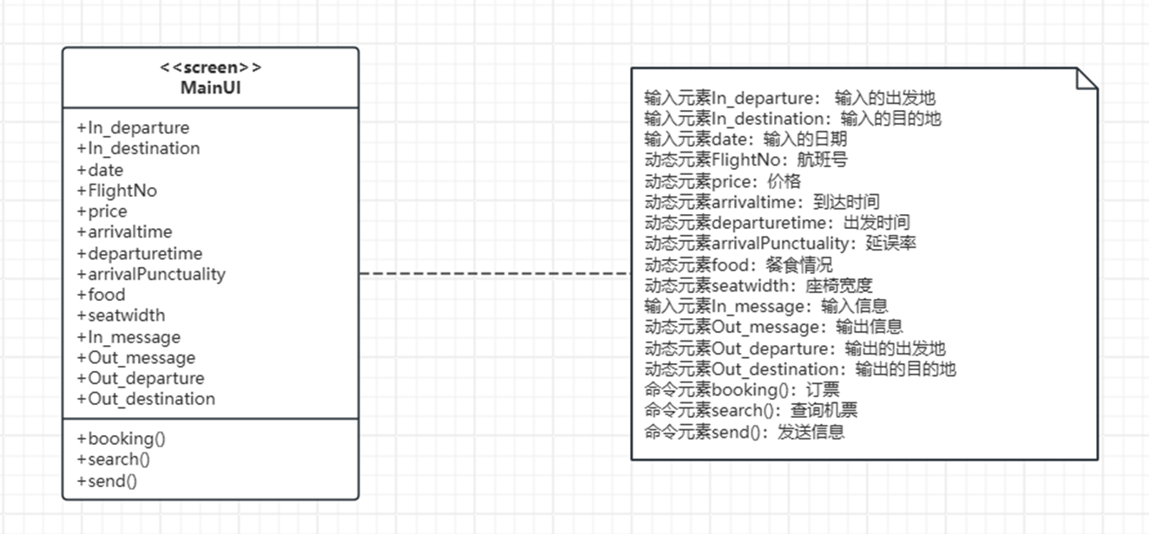
软件设计与建模
系统界面设计及其模型
系统界面原型
系统界面设计类图

Slide 17
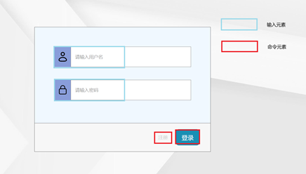
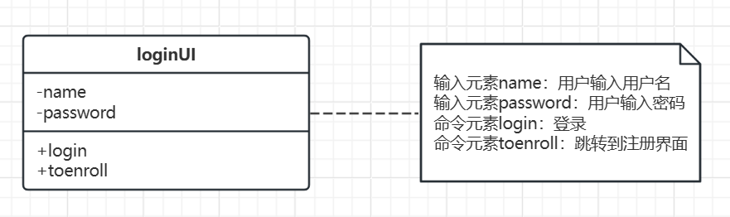
软件设计与建模
登录界面设计及其模型
登录界面原型
登录界面设计类图

Slide 18
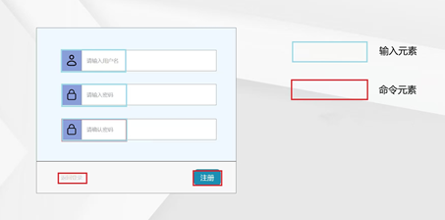
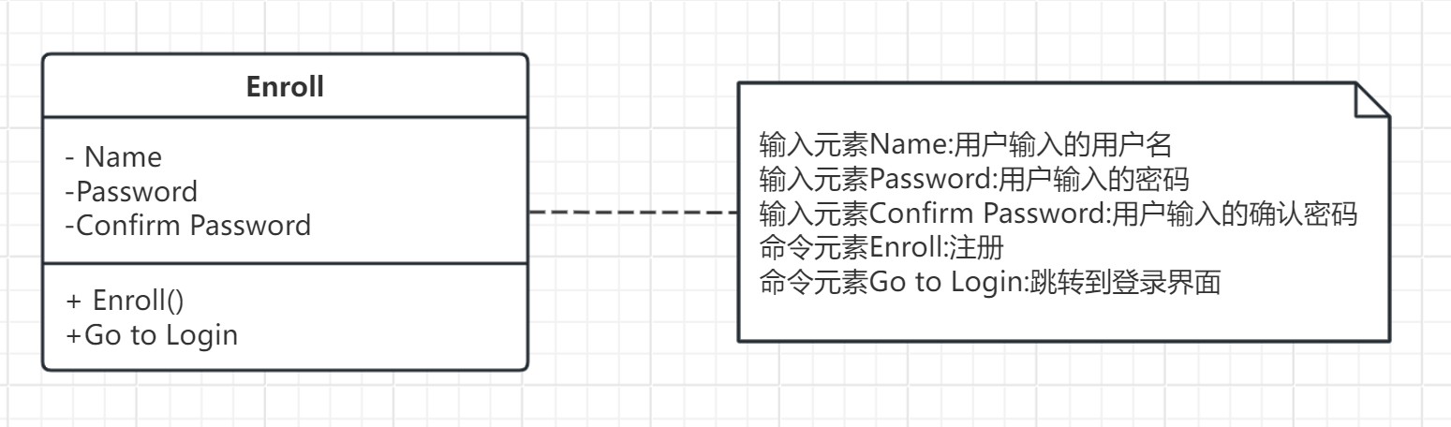
软件设计与建模
注册界面设计及其模型
注册界面原型
注册界面设计类图

Slide 19
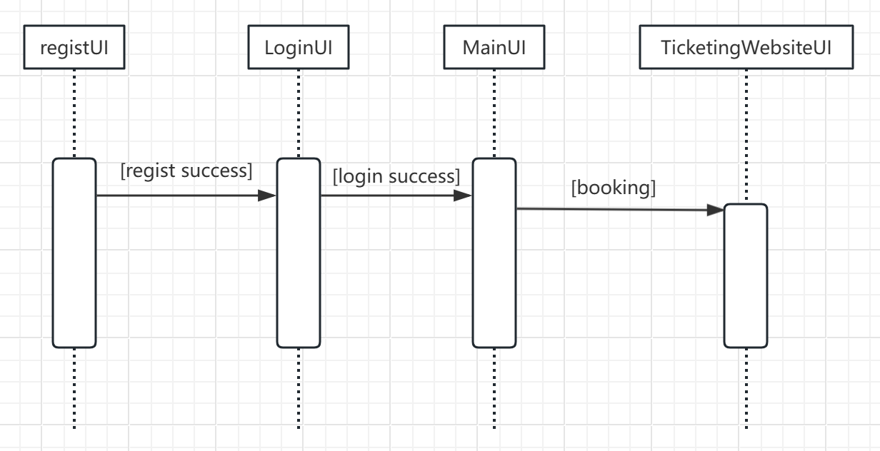
软件设计与建模
系统界面流顺序图

Slide 20
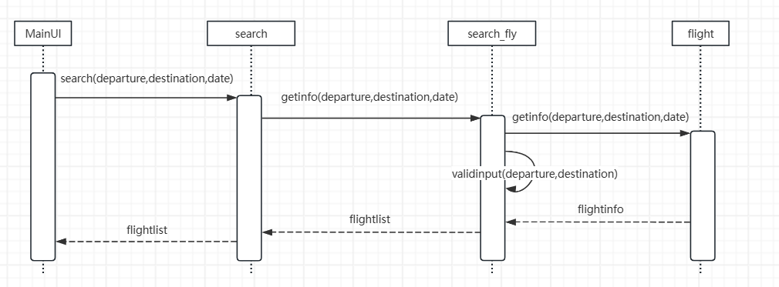
软件设计与建模
用例设计
  1-查询机票用例实现的设计方案
查询机票用例的分析顺序图
查询机票用例的设计顺序图

Slide 21
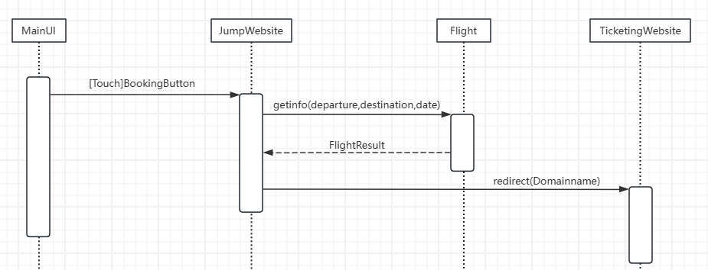
软件设计与建模
用例设计
  2-跳转购票网站用例实现的设计方案
跳转购票网站用例的分析顺序图
跳转购票网站用例的设计顺序图

Slide 22
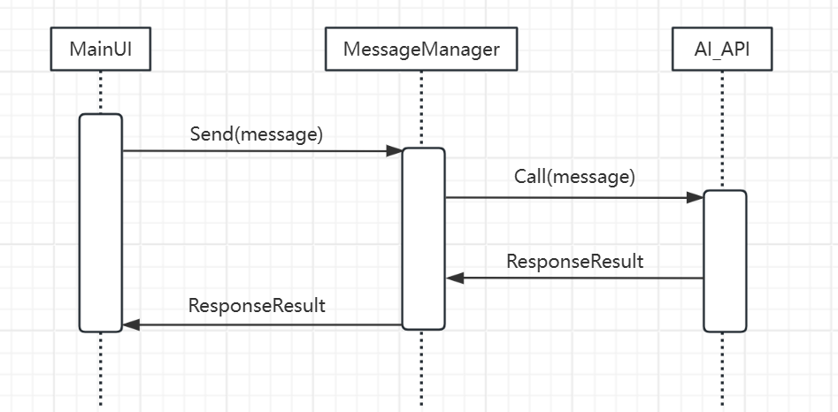
软件设计与建模
用例设计
  3-询问AI机票推荐助手用例实现的设计方案
询问AI机票推荐助手用例的分析顺序图
询问AI机票推荐助手用例的设计顺序图

Slide 23
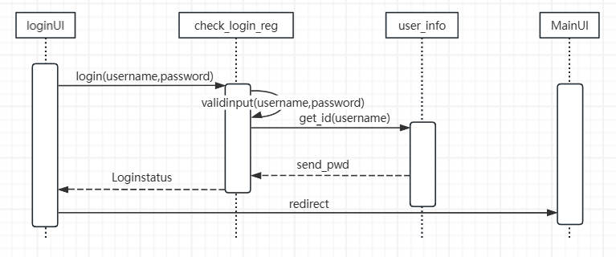
软件设计与建模
用例设计
  4-登录用例实现的设计方案
登录用例的分析顺序图
登录用例的设计顺序图

Slide 24
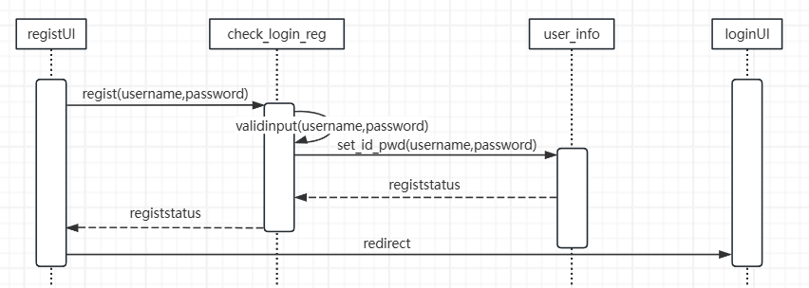
软件设计与建模
用例设计
  5-注册用例实现的设计方案
注册用例的分析顺序图
注册用例的设计顺序图

Slide 25
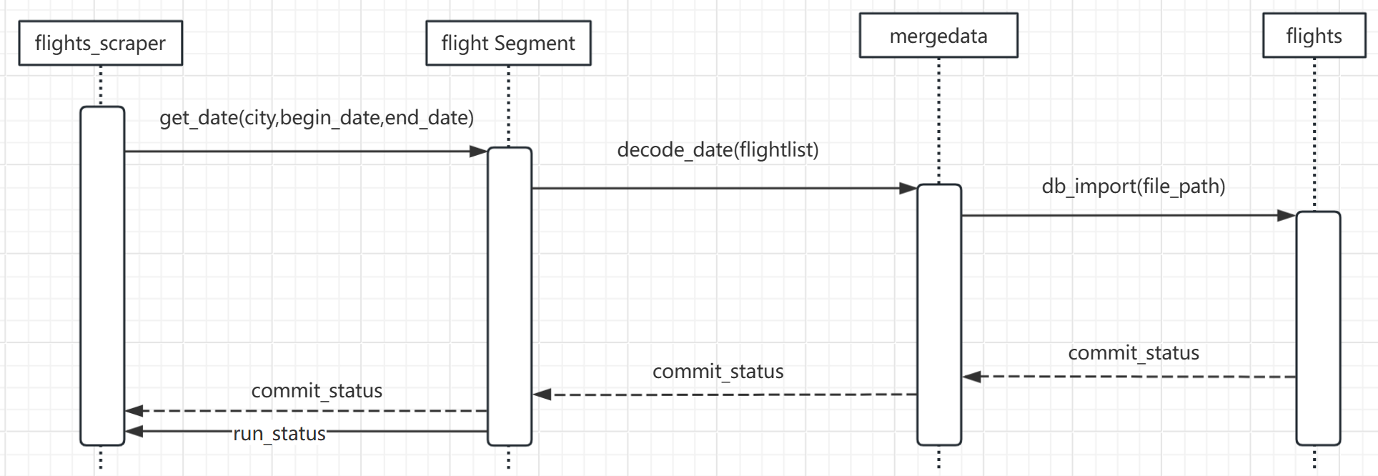
软件设计与建模
用例设计
  6-数据维护用例实现的设计方案
数据维护用例的分析顺序图
数据维护用例的设计顺序图

Slide 26
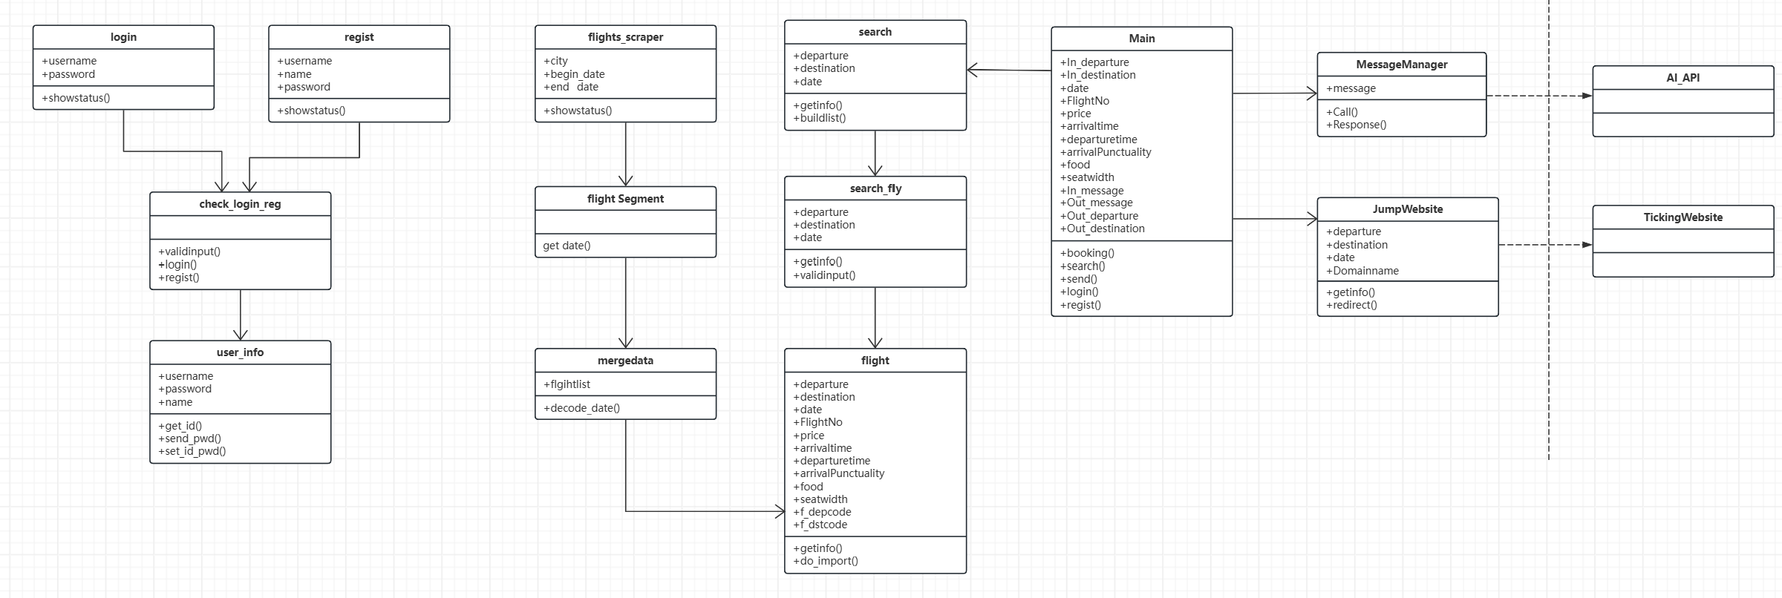
软件设计与建模
Main类为主页面类，包含了动态元素（描述机票属性的各个元素）和输入元素（机票日期、目的地、始发地）以及命令元素（搜索、订票、向AI接口发送内容）
Search类负责处理主页面的“查询”请求。调用getinfo（）方法，根据输入的查询条件（机票日期、目的地、始发地）来向数据库读取信息构建Flight对象数组，返回给前端页面
Flight作为实体类用于构建航班对象，包含了各个属性，始发地、目的地、票价……
JumpWebsite负责处理“订票”请求，跳转到购票网站页面。包含了始发地、目的地、日期、域名等变量，getinfo（）方法负责从被点击的Flight对象中获取始发地、目的地、日期信息来构建要重定向的域名，redirect（）方法根据构建的重定向域名进行跳转到指定网站
MessageManager负责调用大模型API。message变量为要发送的信息，Call（）方法将用户输入的信息发送给大模型接口处理
User_info类负责存储用户信息
Check_login_reg负责登录以及注册信息的合法性。
Login和regist作为边界类供用户输入注册及登录信息
flight_Segment类用于爬取对应的航班信息
mergedata类负责将数据导入数据库，返回数据维护结果
类设计
系统设计类图

Slide 27
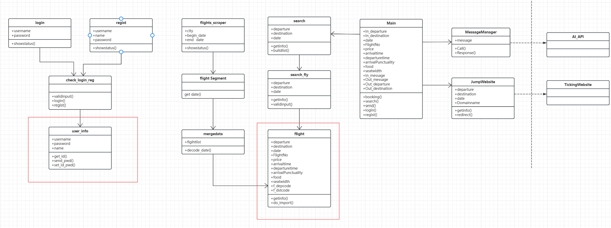
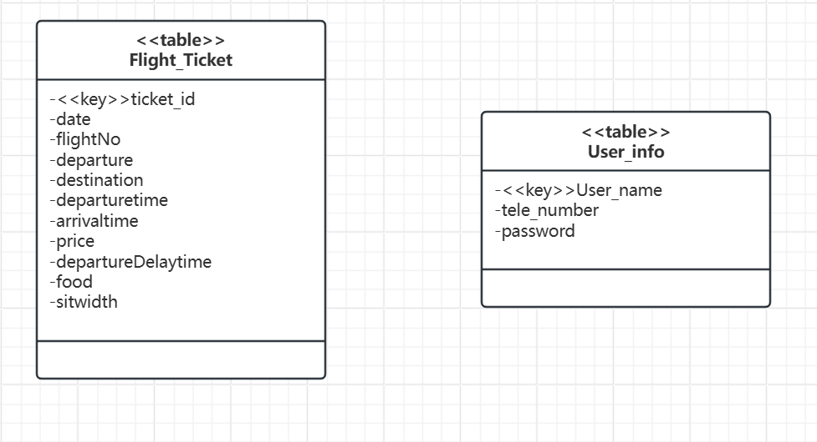
软件设计与建模
数据模型设计
系统设计类图
系统数据设计类图

Slide 28
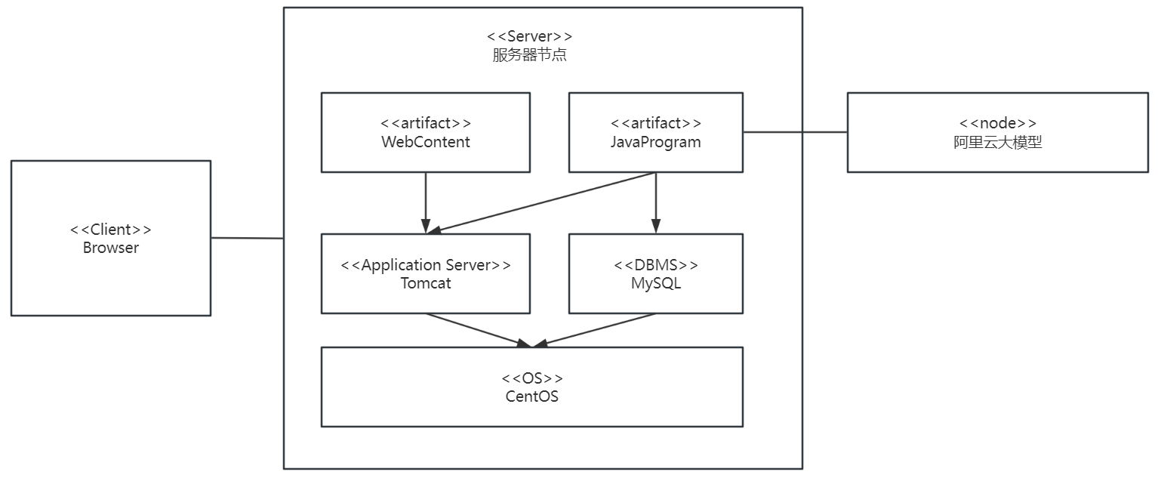
软件设计与建模
部署设计
本项目为B/S架构项目，客户通过浏览器访问服务
服务端的操作系统为CentOS，采用腾讯云服务器
使用Tomcat作为Web服务器
MySQL作为数据库
前后端代码打包部署到tomcat中运行
后端对外部调用阿里云百炼大模型API
以实现询问AI推荐助手的用例
达成部署目标，能在公网上访问到服务
系统部署图

Slide 29
04
代码编写与测试

Slide 30
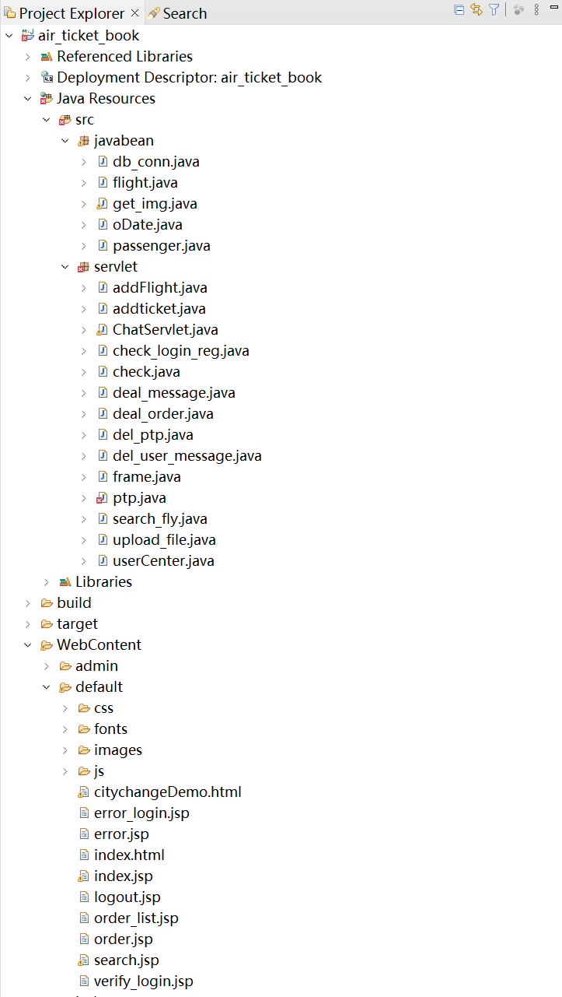
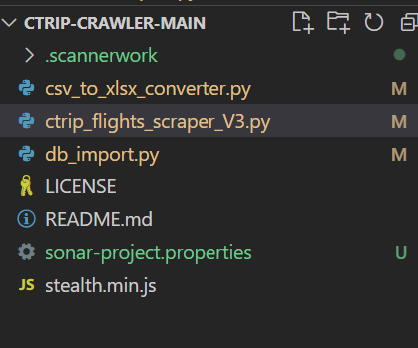
代码编写
程序代码量
  包括重用开源代码量：19836行
  独立编写代码量：6152行
开源代码利用情况
  调用了阿里云百炼平台提供的大语言模型的API
  基于开源前端框架Semantic进行页面开发
  采用Semantic框架构建网页界面
  利用了Ctrip-Crawler开源项目实现了数据维护中的信息爬取
  由于项目代码长时间未进行维护，我们更新了变动的字段信息，确保了代码的可用性。在此基础上，我们新增了获取航班舒适度信息的功能。
  此外，我们还编写了两个额外的脚本：一个用于将爬取的航班信息导入指定的数据库，另一个用于将信息转化为.xlsx文件，以便于人工查询和阿里云大模型知识库的维护。

Slide 31
软件测试
软件测试过程
  对查询机票信息、登录、注册用例展开黑盒测试，划分等价有效类
开展了哪些测试
  对查询机票信息模块、登录模块、注册模块开展了单元测试
  对数据维护模块开展了确认测试
测试用例和测试结果
  参见右表
输入条件 | 有效等价类 | 无效等价类
输入始发地 | 1 有效城市名 | 2 无效城市名
输入目的地 | 3 有效城市名 | 4无效城市名
输入日期 | 5 有效日期格式YY-MM-DD | 6 无效日期格式
输入prompt | 7 有效prompt（32k token以内文本） | 8 无效prompt（超过32k token文本）
输入注册用户电话号 | 9 有效手机号（11位数字） | 10 无效手机号
输入用户名 | 11 有效用户名（4个字符以内） | 12 超过4个字符
输入注册密码 | 13 有效密码（10位字符以内） | 14 有效密码（超过10位字符以内）
输入确认密码 | 15 与注册密码相同 | 16 与注册密码不同
输入登录用户电话号 | 17 有效电话号（数据库存在） | 18 无效电话号（数据库中不存在）
输入登录密码 | 19 有效密码 | 20 无效密码

Slide 32
软件测试
测试用例 | 结果 | 覆盖的等价类
始发地：天津 目的地：泉州 出发日期：2024-11-13 | 正确 | 1、3、5
始发地：Tianjingg 目的地：泉州 出发日期：2024-11-13 | 报错 | 2、4、5
始发地：天津 目的地：泉州 出发日期：2024-11-42 | 报错 | 1、3、6
注册用户电话号：1111 用户名：王明 注册密码：123 确认密码：123 | 正确 | 9、11、13、15
注册用户电话号：1111 用户名：王明 注册密码：123 确认密码：123 | 报错 | 10、11、13、15
注册用户电话号：18859569380 用户名：王明 注册密码：123 确认密码：321 | 报错 | 10、11、13、16
登录用户电话号：18859569380 密码：123 | 正确 | 17、19
登录用户电话号：18859569380 密码：321 | 报错 | 17、20
软件测试过程
  对查询机票信息、登录、注册用例展开黑盒测试，划分等价有效类
开展了哪些测试
  对查询机票信息模块、登录模块、注册模块开展了单元测试
  对数据维护模块开展了确认测试
测试用例和测试结果
  参见右表

Slide 33
05
软件质量与保证

Slide 34
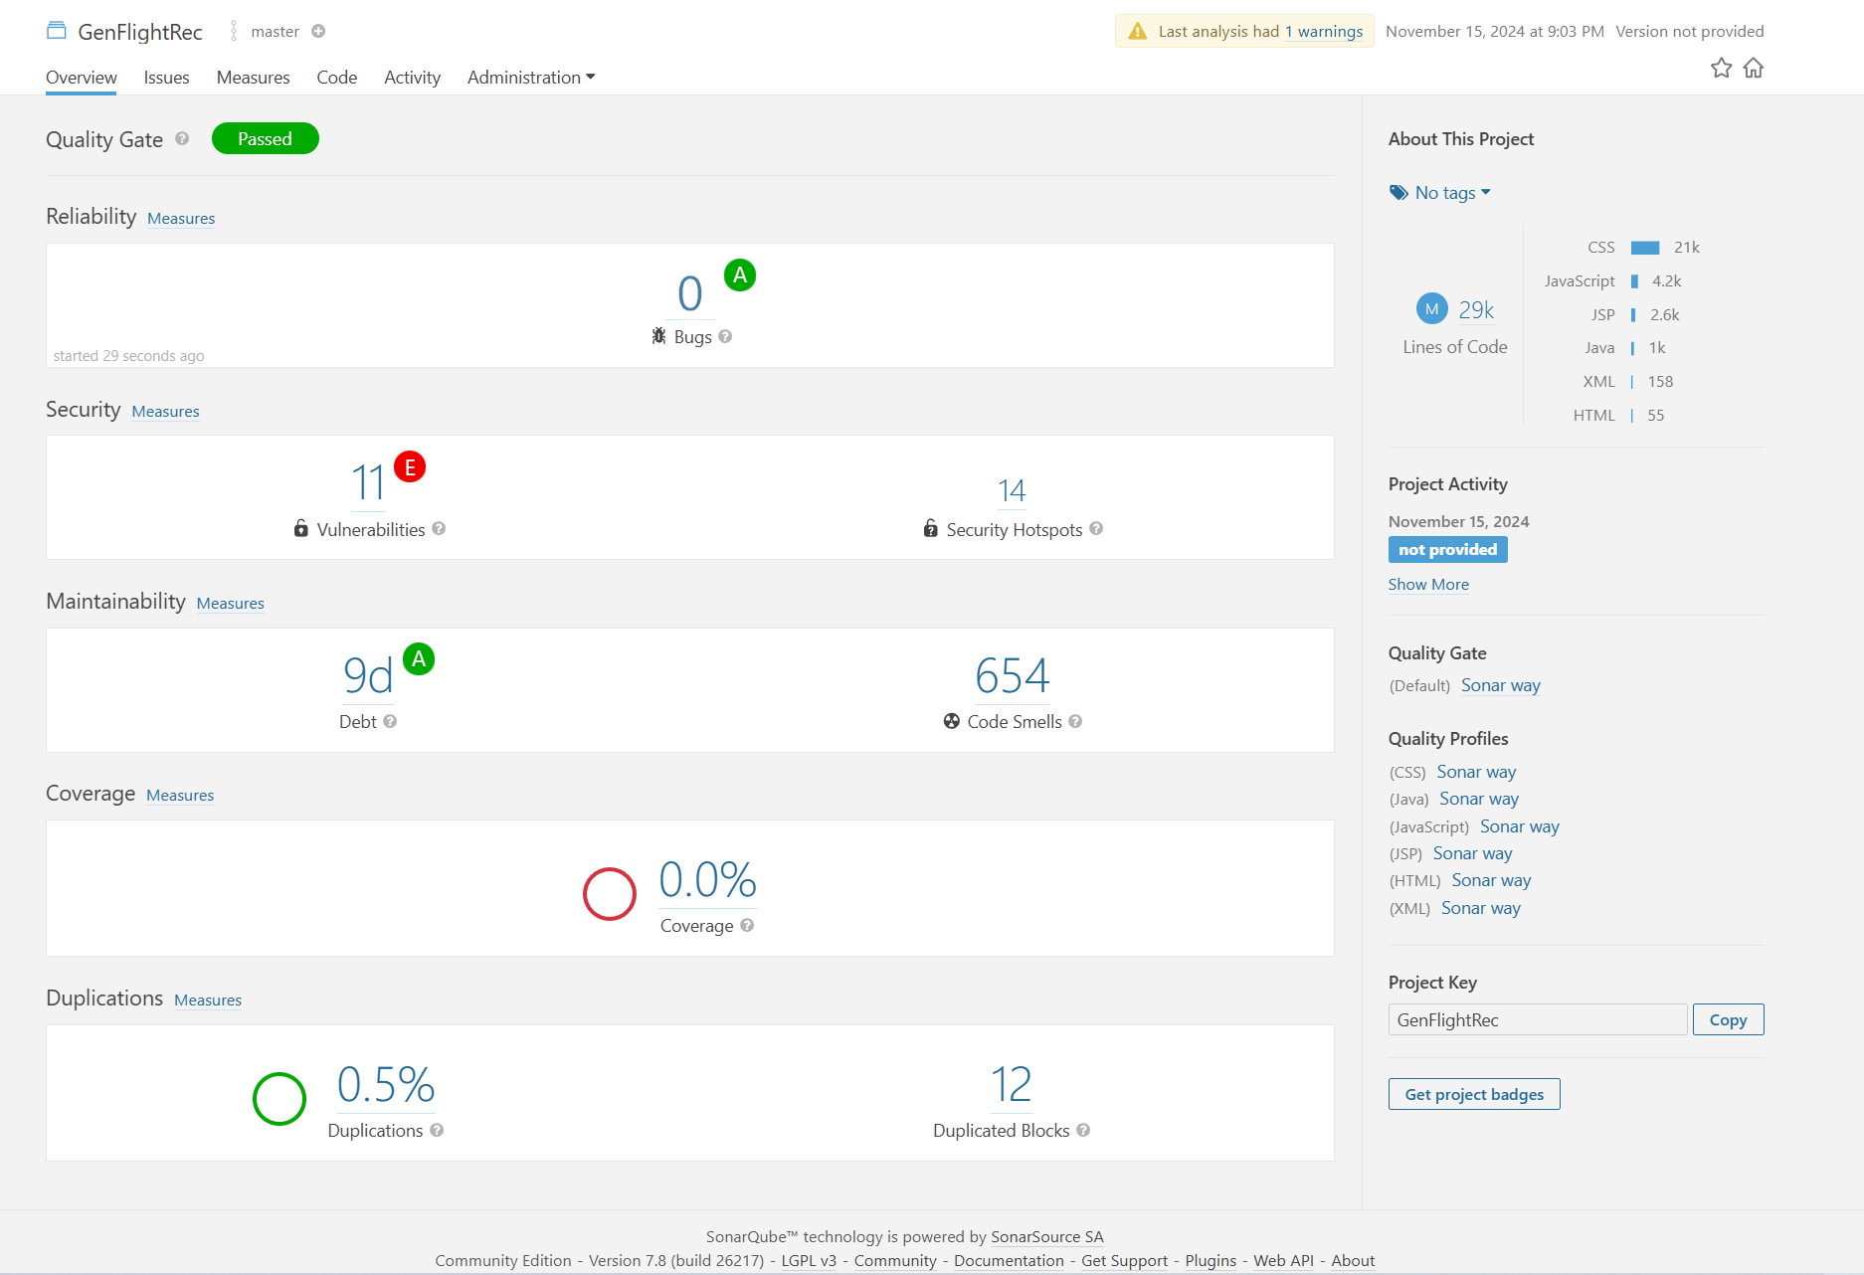
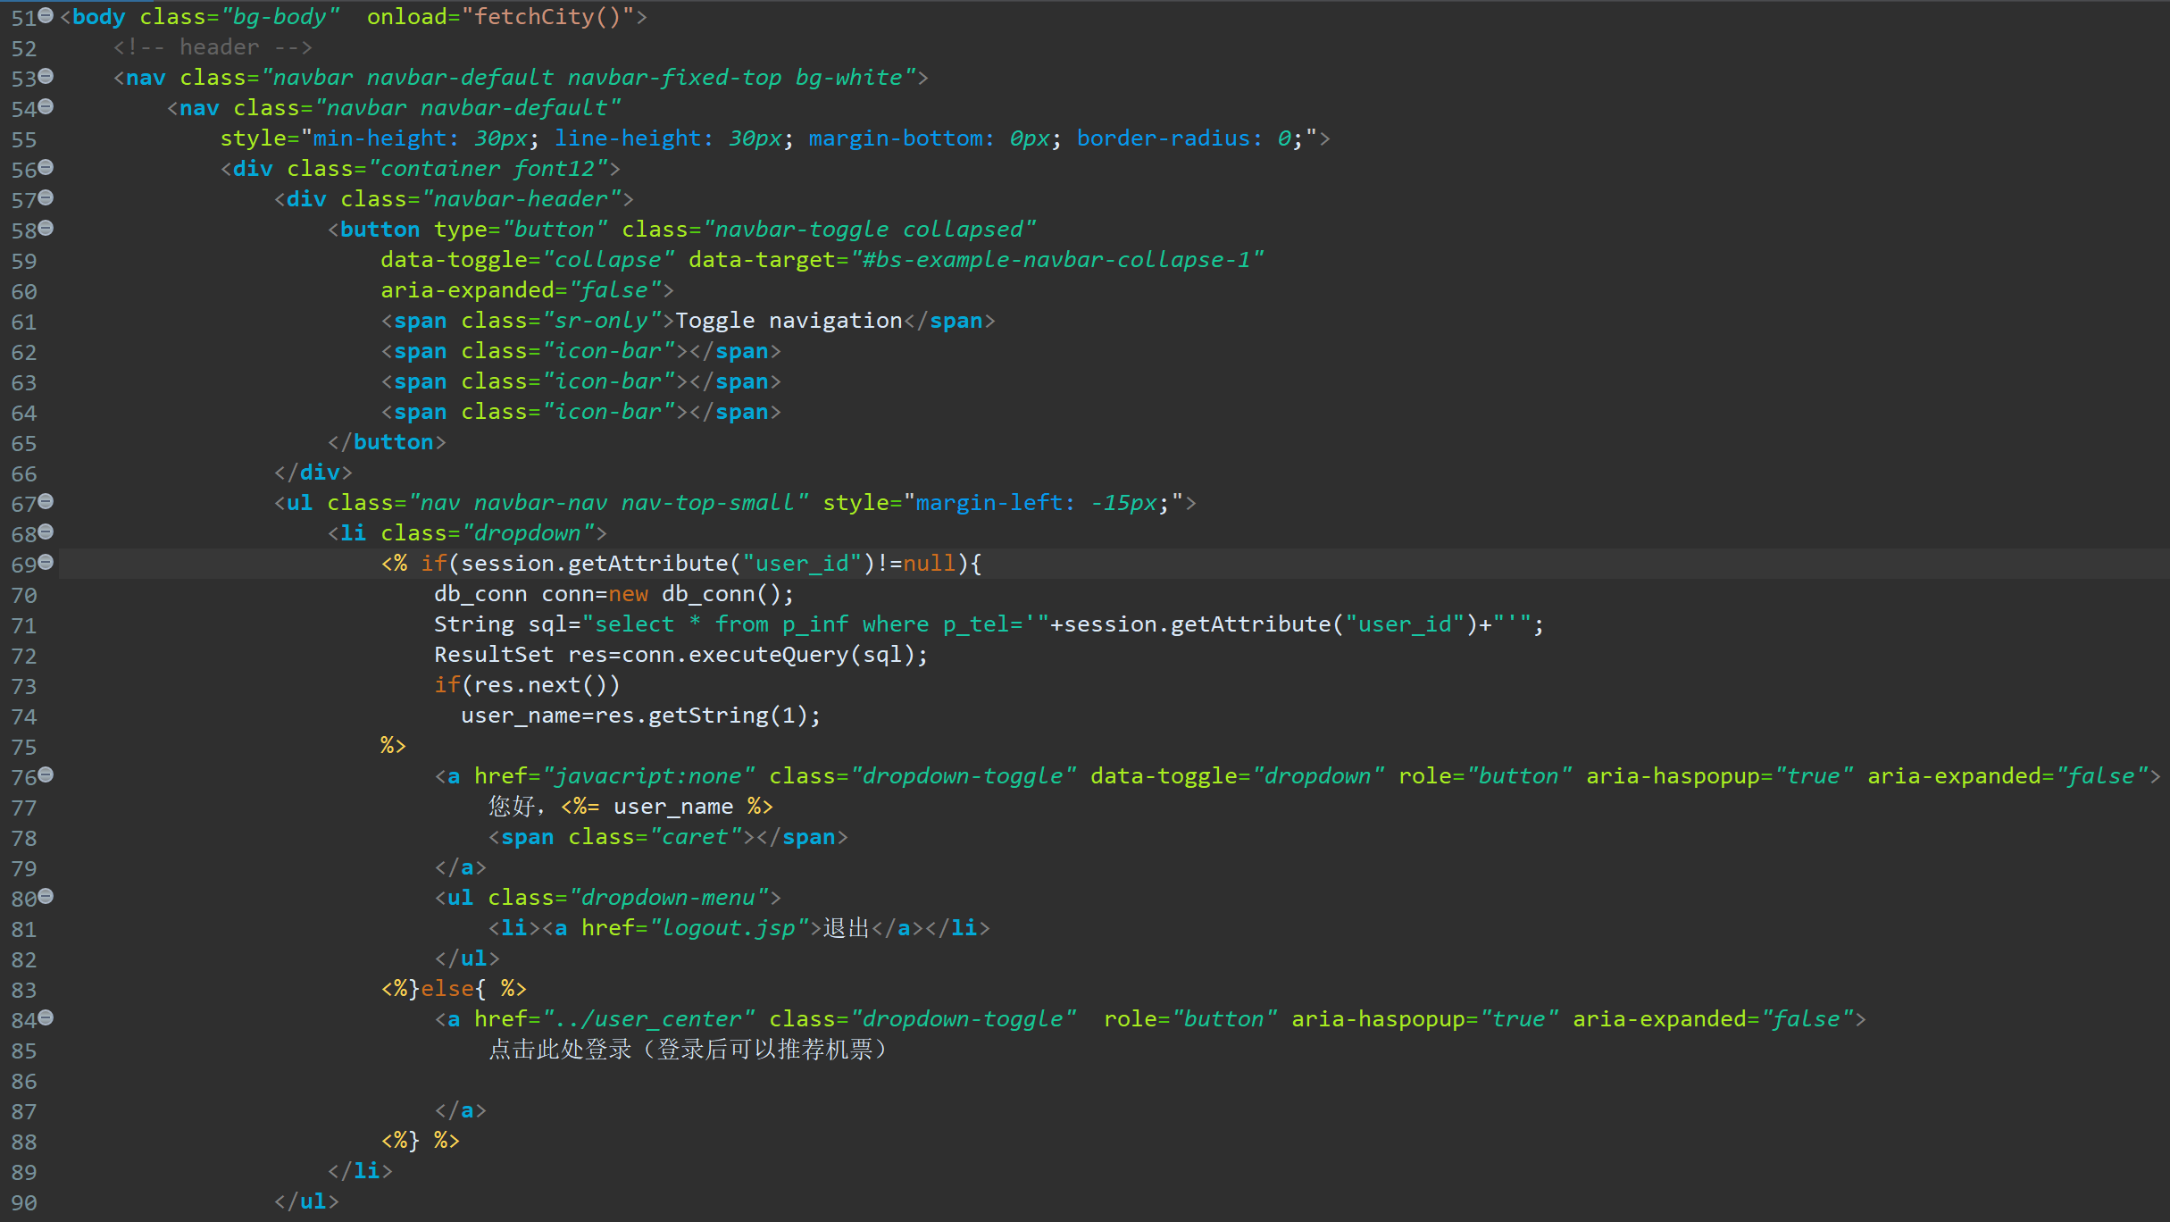
软件质量与保证
采取了哪些质量保证手段
  采用黑盒测试，对软件进行单元测试，对软件系统整体功能和可靠性进行测试。
程序代码风格
程序代码质量

Slide 35
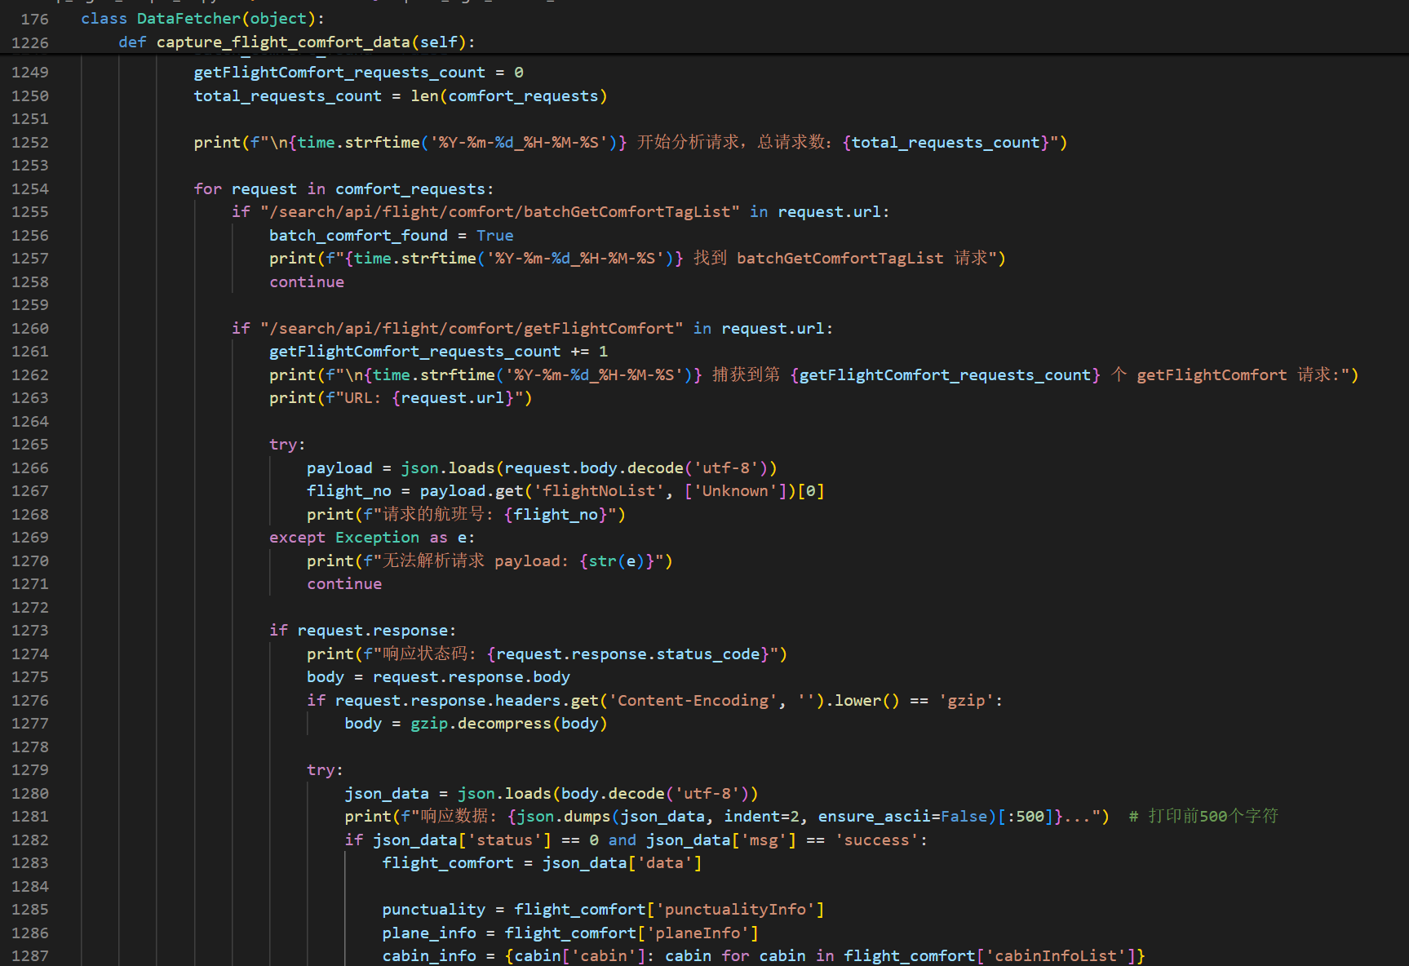
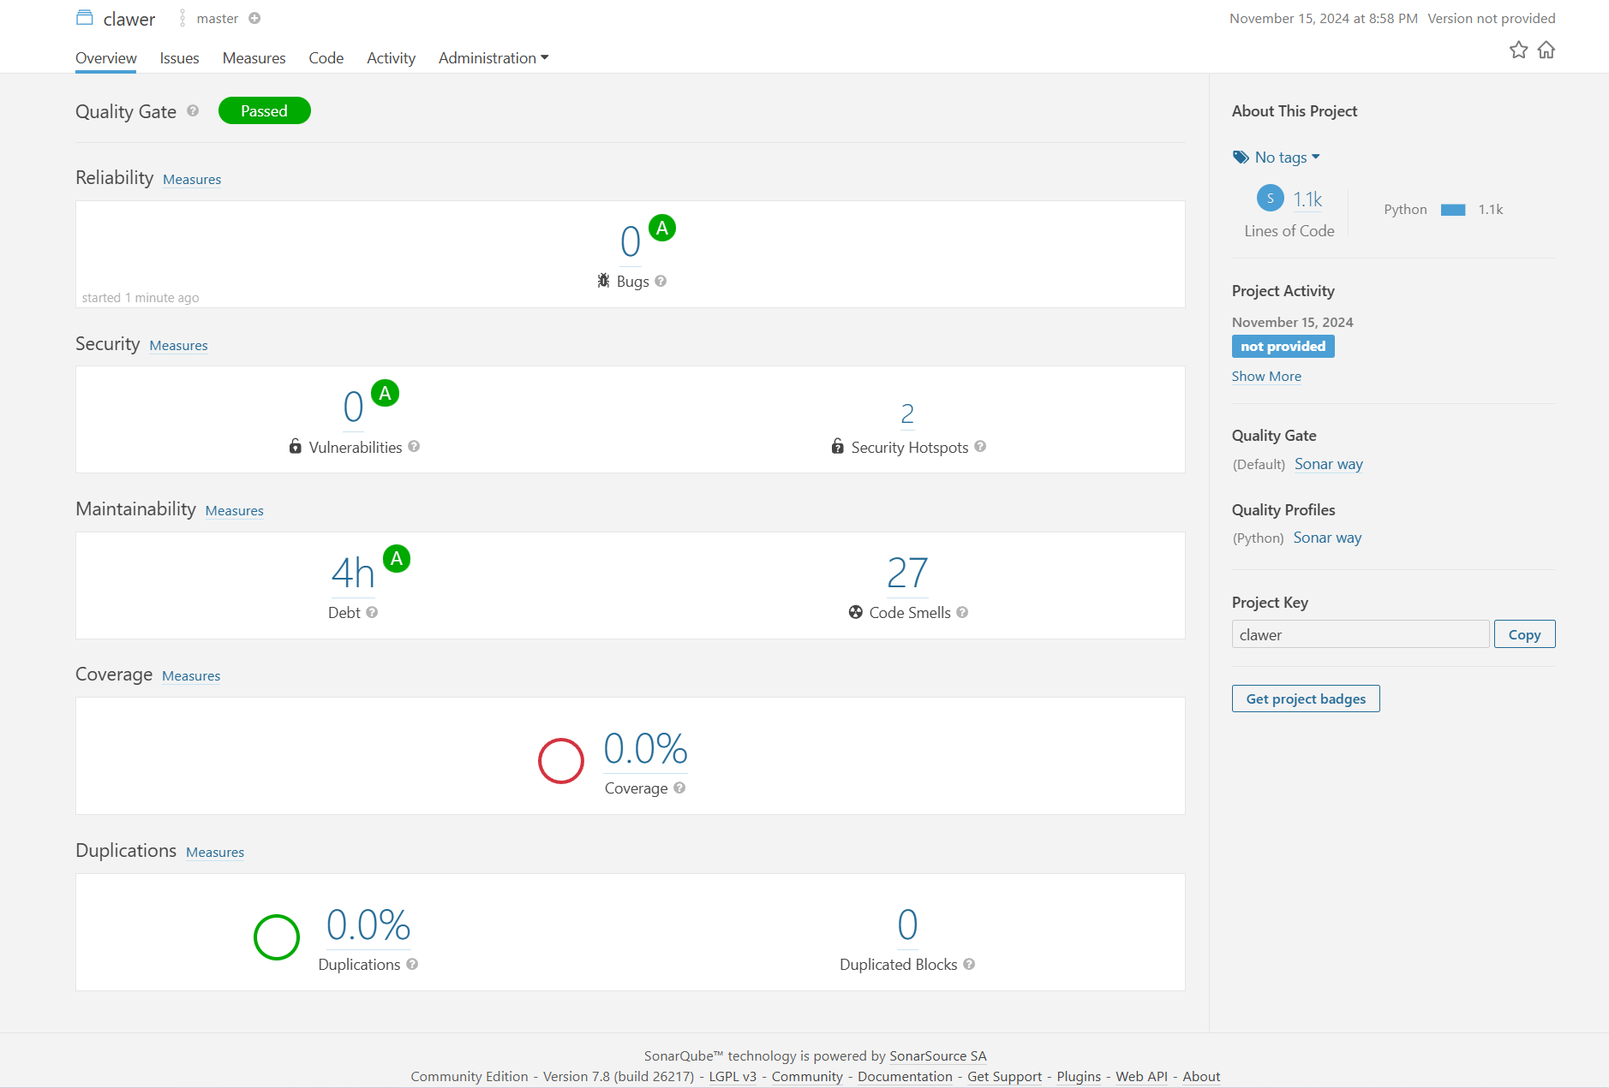
软件质量与保证
采取了哪些质量保证手段
  对于数据维护用例采用黑盒测试，对软件进行确认性测试。
程序代码风格
程序代码质量

Slide 36
06
开发技术与工具

Slide 37
开发技术与工具
软件开发技术
  动态Web页面开发技术、生成式大语言模型技术、关系型数据库MySQL、Selenium和Request的web自动化技术
编程语言
  本软件项目主体使用JAVA语言，数据维护部分使用Python语言
软件工具
  开发工具eclipse JavaEE、Pycharm、VS Code
  服务器工具Tomcat
  使用Git进行版本管理
  数据库管理工具Navicat
  代码质量分析工具SonarQube

Slide 38
07
开源社区的使用

Slide 39
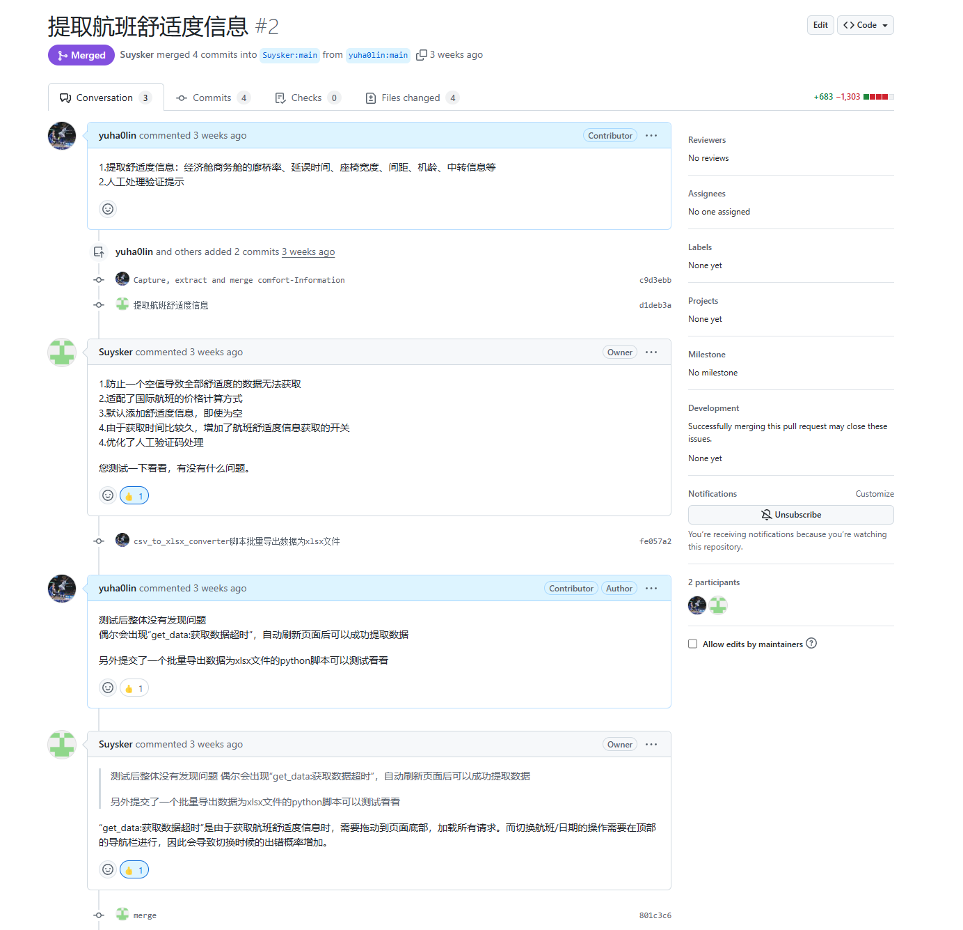
开源社区的使用
利用了github、gitee、CSDN、stackoverflow、头歌、知士荟等开源平台和知识社区
基于github上针对携程网站的开源爬虫项目进行开发，解决了爬虫编码经验不足难以处理反爬机制等问题使得编写过程中可以专注于目标信息的提取。
维护了该开源项目、扩展了代码功能，与项目作者交流并得到merge和代码的改进意见。
借鉴了许多开源的“购票网站”项目，解决了项目工程经验不足、对程序的架构不清晰等问题
学习开源项目的界面设计美化了界面设计、添加了用例。

Slide 40
08
实践收获与感受

Slide 41
实践收获与感受
通过本次实践，在云计算平台部署、大模型 API 集成、前端框架应用以及数据爬取与处理等方面积累了丰富经验，熟练掌握了多种技术工具和框架，如 Semantic 前端框架、Ctrip - Crawler 开源项目等，能够运用它们构建功能完备的软件系统。
针对爬虫编码中的反爬机制问题，通过参考开源项目和社区资源，找到有效的应对策略，提高了在复杂环境下的应变能力。
深刻体会到开源社区为软件开发提供了丰富的资源和强大的支持，如 github、gitee 等平台上的开源项目，大大缩短了开发周期，降低了开发难度。明白了细节决定成败，高质量的代码对于软件的稳定性和可靠性至关重要。
在共同完成项目的过程中，团队成员紧密合作，表达自己的想法和观点，发挥各自优势，提高了团队协作效率。
项目初期对任务的难度和工作量估计不足，导致部分任务进度滞后，影响了整体项目计划。
在集成大模型 API 和处理复杂数据结构时，遇到了技术瓶颈，如对 API 的参数理解不透彻、数据处理逻辑复杂等，需要花费大量时间查阅资料。

Slide 42
汇报完毕
组长： 林予昊
项目团队成员：王雁一翔、褚倬莉、谷东雪、李莹莹
中国民航大学计算机科学与技术学院

